Slide 1
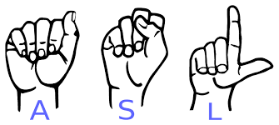
ASL detector
Práctica final de Visión Artificial
2021-2022
Patricia Cuesta Ruiz
Laura Mambrilla Moreno

Slide 2
ASL detector
Introducción: ASL
Lenguas de señas
ASL
Problema y solución
ASL detector
Entorno
Librerías
Transfer learning
Obtención del dataset
Tratamiento de datos
Ajuste de la red utilizada
Desarrollo
Resultados
Ideas descartadas
Otras librerías
Captura de imágenes
Conclusiones
Conclusiones
Bibliografía
Bibliografía
Índice

Slide 3
Introducción: ASL

Slide 4
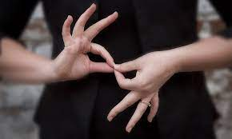
1. Lenguas de señas
Lengua de señas:
americana (ASL, American Sign Language)
mexicana (LSM)
francesa (LSF)
italiana (LIS)
de Irlanda (IRSL)
española (LSE)
catalana (LSC)
británica (BSL)de Nueva Zelanda (NZSL)
de Irlanda del Norte (NIRSL)
alemana (DGS),
de la Suiza alemana (DSGS)
austríaca (ÖGS)
de señas israelí (ISL)

Slide 5
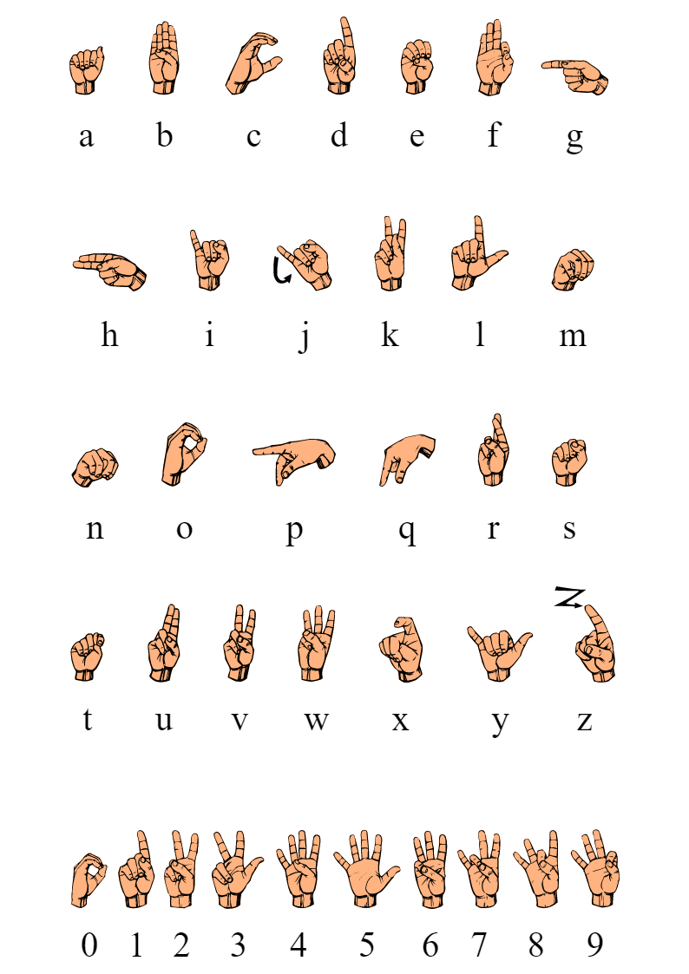
2. ASL
~ 1 millón de hablantes
Estados Unidos, Canadá, México
Filipinas, Malasia, China
República Dominicana, El Salvador, Haití, Puerto Rico, Costa Rica
Costa de Marfil, Burkina Faso, Ghana, Togo, Benín, Nigeria, Chad, Gabón, Congo-Kinsasa, República Centroafricana, Mauritania, Kenia, Madagascar y Zimbabue

Slide 6
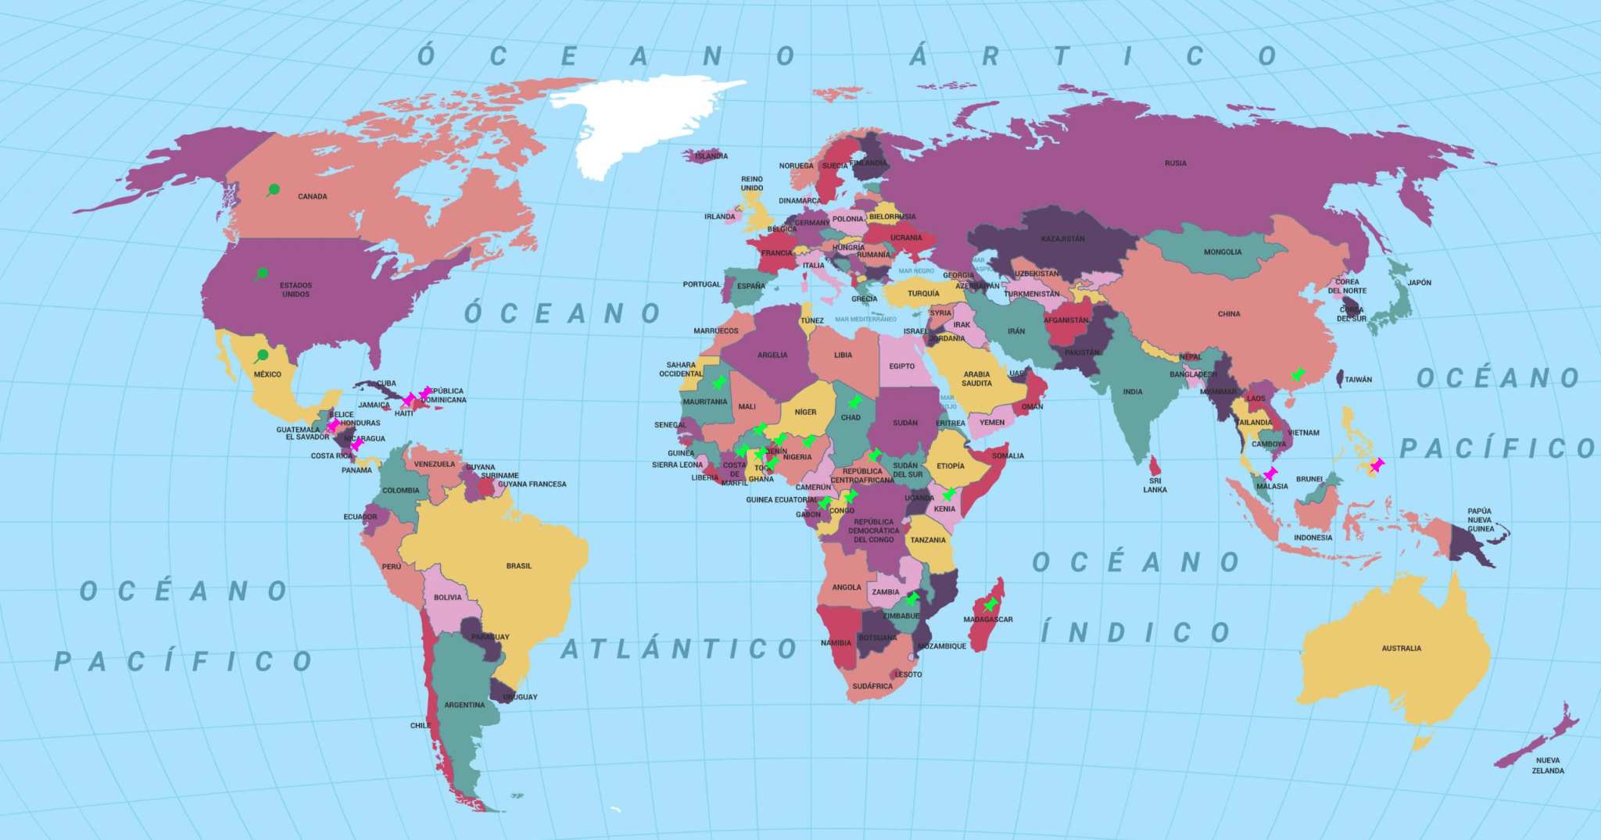

Slide 7
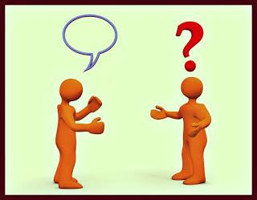
3. Problema y solución: ASL detector
Amplia expansión de ASL
PROBLEMA de comunicación
Desconocimiento del ASL

Slide 8
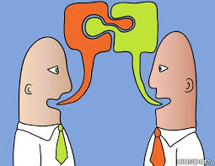
3. Problema y solución: ASL detector
Amplia expansión de ASL
ASL DETECTOR
COMUNICACIÓN
Desconocimiento del ASL

Slide 9
ASL detector
nuestro hijo

Slide 10




4. Entorno
Google Colab
Permite programar en Python de forma dinámica.
No requiere configuración.
Da acceso gratuito a GPUs.
Permite compartir contenido fácilmente.
Jupyter Notebooks
Permite desarrollar código en Python de manera dinámica, integrando bloques de texto, gráficas o imágenes.
Python
Lenguaje multiparadigma.
Anaconda
Utilizado para crear entornos virtuales en Python.

Slide 11

5. Librerías

Slide 12
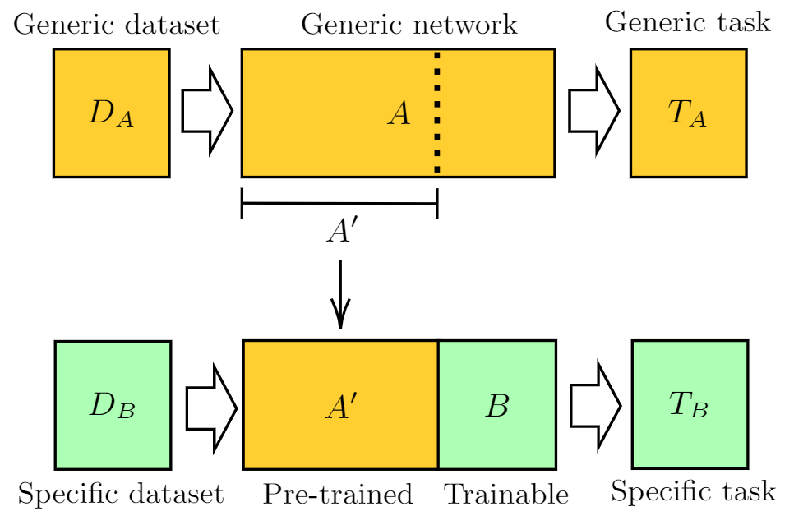

6. Transfer Learning
Redes neuronales entrenadas anteriormente.

Slide 13


7. Obtención del dataset
https://www.kaggle.com/grassknoted/asl-alphabet
https://public.roboflow.com/object-detection/american-sign-language-letters

Slide 14
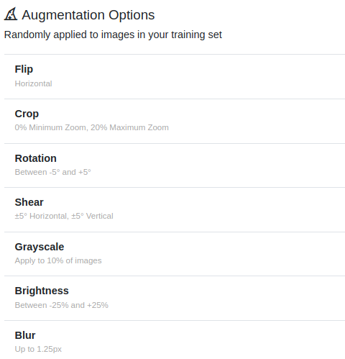
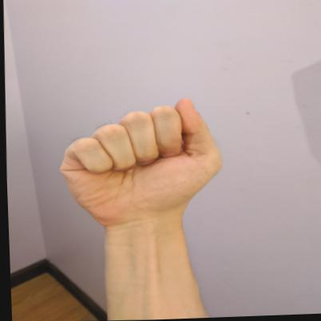
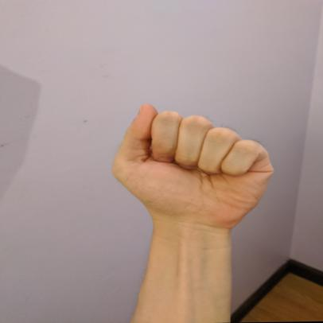

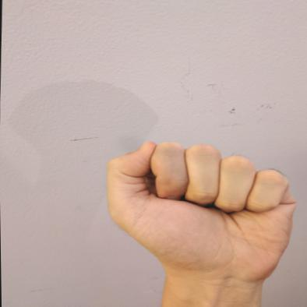
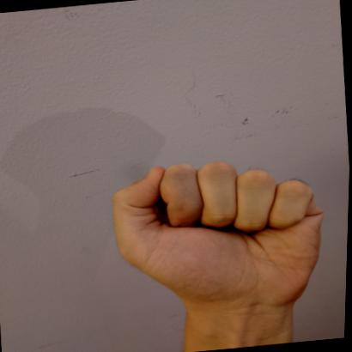
8. Tratamiento de datos

Slide 15
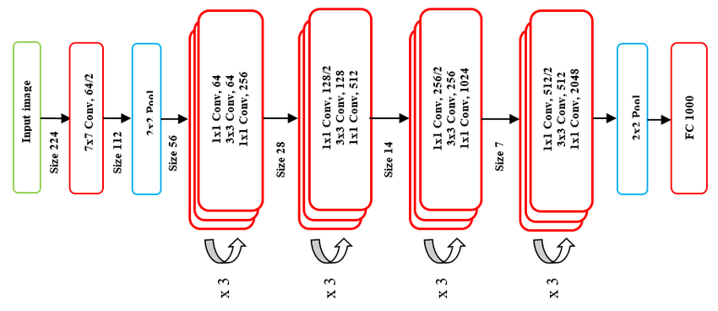

9. Ajuste de la red utilizada
ResNet 50
¿Congelar los pesos?

Slide 16


10. Desarrollo

Slide 17


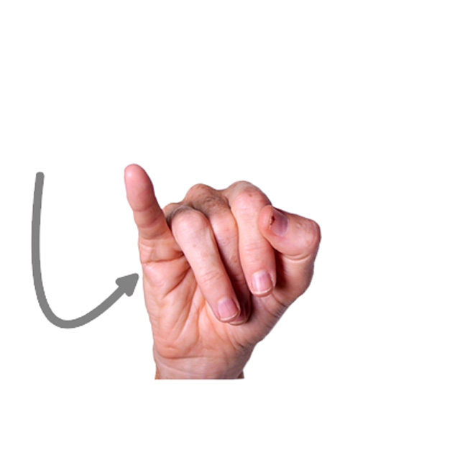
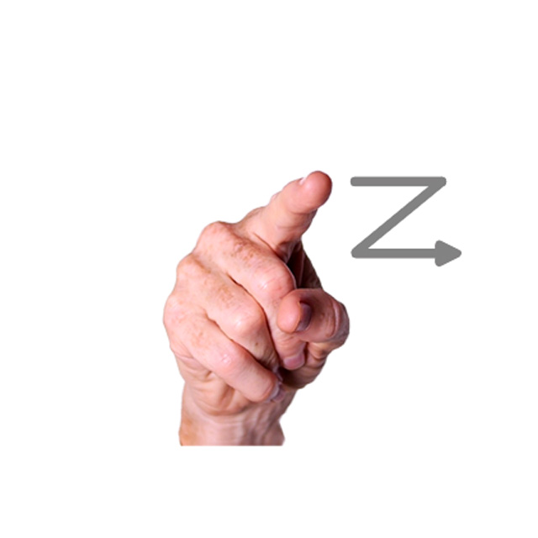
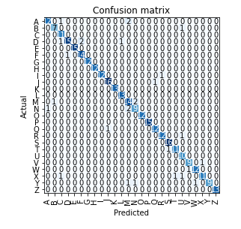
11. Resultados
Error Cuadrático Medio.
Errores en letras similares.
Errores en letras con movimiento.
M
N
J
Z

Slide 18
Ideas descartadas

Slide 19
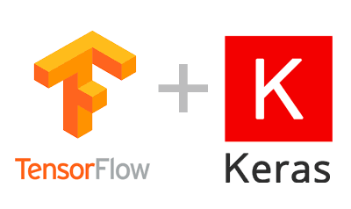
12. Otras librerías

Slide 20
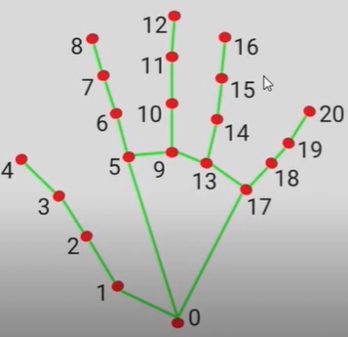
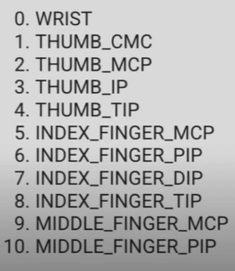
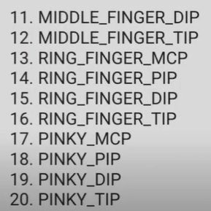
13. Creación de un dataset manualmente
Librerías: cv2 y mediapipe

Slide 21
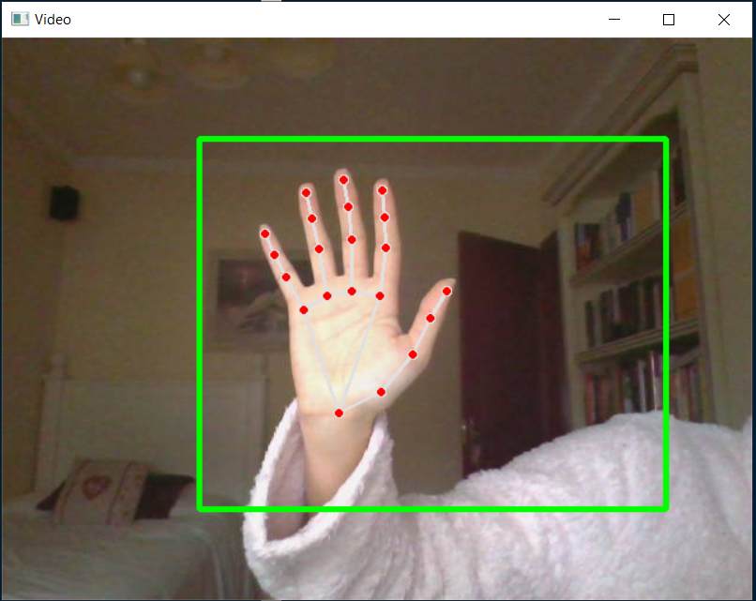

Slide 22
Conclusiones

Slide 23
14. Conclusiones
Dataset con más de 1700 imágenes y más variedad.
Letras que no se parecen a otras realiza buena clasificación.
Siguiente paso → robustez del modelo.

Slide 24
Bibliografía

Slide 25
15. Bibliografía
fastbook/ at master · fastai/fastbook · GitHub (Available at: https://github.com/fastai/fastbook)
Fast AI Video Viewer (Available at: https://course.fast.ai/videos/)

